Slide 1
SVN简介

Slide 2
一、什么是SVN
subversion(简称svn)是近年来崛起的版本管理软件系统，Subversion将文件存放在中心版本库里。这个版本库很像一个普通的文件服务器。
1·它可以记录每一次文件和目录的修改情况，可以查看数据的更改细节，还可以籍此将数据恢复到以前的版本。
2·Subversion的版本库可以通过网络访问，从而使用户可以在不同的电脑上进行操作。从某种程度上来说，允许用户在各自的空间里修改和管理同一组数据可以促进团队协作。

Slide 3
二、SVN种类
Subversion的客户端有两类，一类是websvn等基于web的，一种是以TortoiseSVN为代表的客户端软件。前者需要web服务器的支持，后者需要用户在本地安装客户端，两种都有免费开源软件供使用。
我们本次使用的就是TortoiseSVN为代表的客户端软件

Slide 4
三、安装过程
1· 首先，你必须下载两款软件包：VisualSVN Server（服务器端）和TortoiseSVN（客户端）
2·双击VisualSVN Server安装包，单击“Next”，勾选“I accept...”，再“Next”，。。

Slide 5
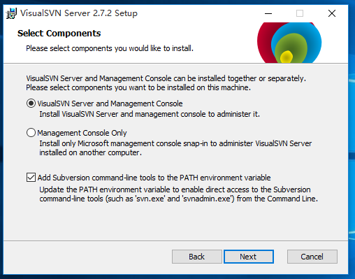
然后出现这个界面，选择第一个“安装VisualSVN Server（可视化SVN服务器）

Slide 6
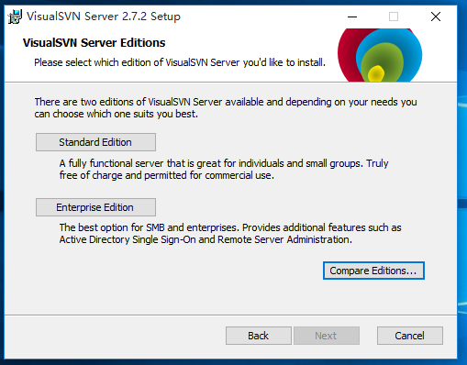
选择第一个，就可以设置安装目录和源代码仓库的目录（也就是你SVN帮你管理代码放置的位置）

Slide 7
单击“Install“， “Finish”安装VisualSVN Server完成
3·安装TortoiseSVN（客户端）。点击“Next”。。。。

Slide 8
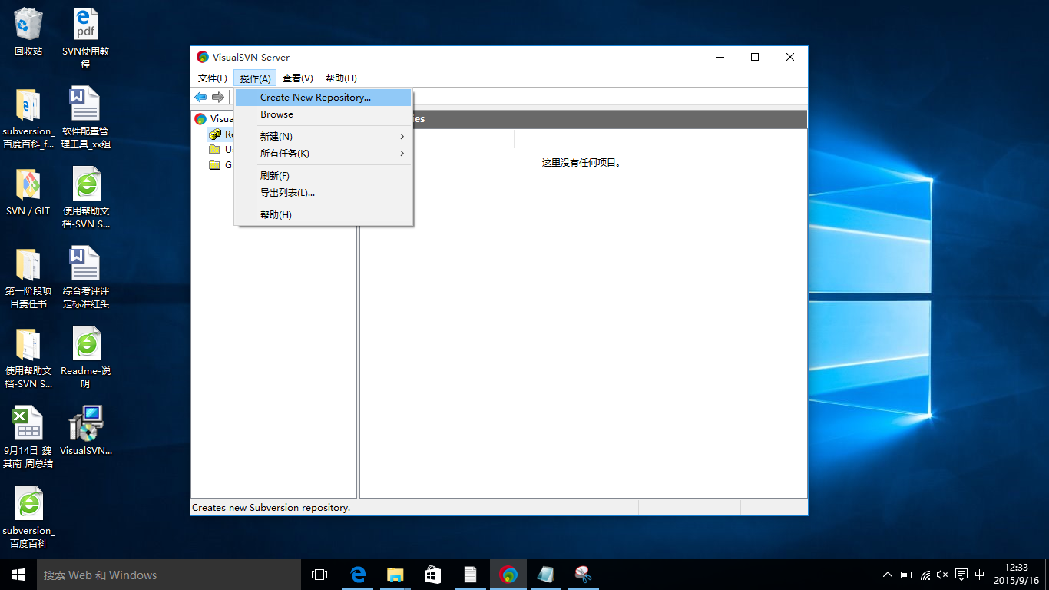
SVN基本操作
1.创建一个文件库 :右键单击“Repositories”，选择“Create New Repository...”

Slide 9
在弹出的对话框中的“Repository Name”下方文本框填入“Date”（作为测试用名），将“Createdefaultstructure(trunk,branches,tags)”
选项勾选上，单击OK,就创建了一个文件库
2.创建用户：右键单击“Users”，选择“Create User...”，在“Create New User”对话框中填写账号密码，

Slide 10
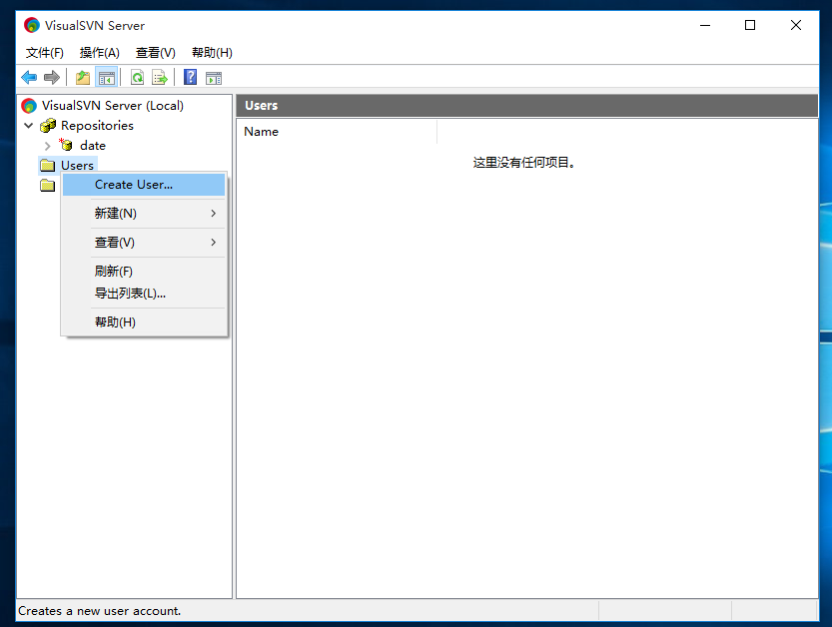
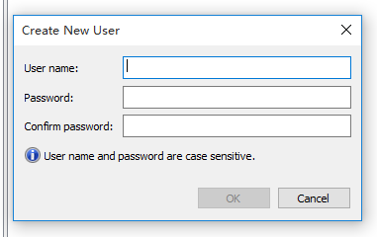

Slide 11
记得将Repositories仓库的属性（或者是刚创建的Date的属性）修改一下，因为它默认的属性是Everyone Read/Write，意思是任何人都可以对该库中的内容进行读写，现在我们要将其修改成Everyone No Access，然后再自己添加用户，给予用户读或写的能力：
1右键单击“Repositories”，选择“Properties”；
2选中“Everyone”，然后勾选“No Access”；
3然后开始为Date添加刚刚创建的用户

Slide 12
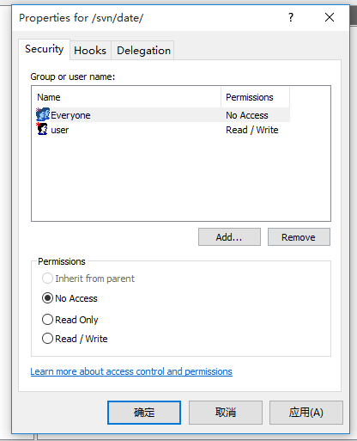

Slide 13
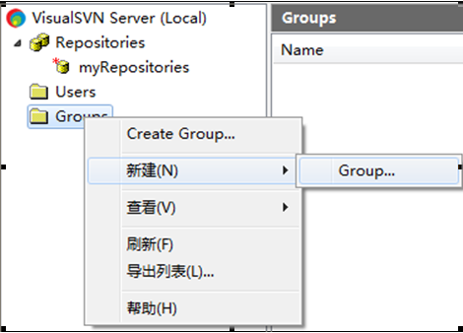
3·建立用户组,在VisualSVN Server Manager窗口的左侧右键单击用户组,选择Create Group或者新建->Group，在弹出窗口中填写组名。然后和添加用户一样要可以对用户组授予仓库的访问权力

Slide 14
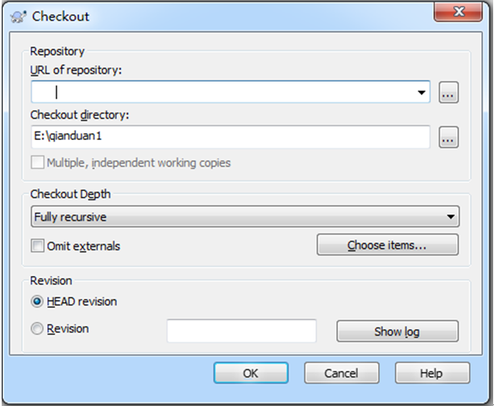
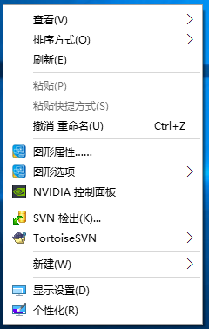
4.检出（check out)：在任意一个位置建立一个同名文件夹Date，比如说D盘，右键单击该文件夹，选择“SVN 检出 ...”，在ULR of repostory框中输入ULR

Slide 15
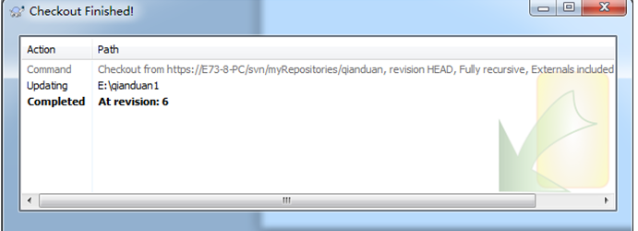
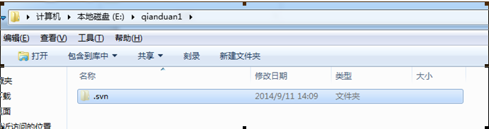
点击【ok】按钮后，输入用户名和密码就可以得到文件，如下：

Slide 16
5. 增加(Add)
在txt项目文件下，新建一个b.txt文件，提交到版本库的方法如
下2种：
1. 先提到变更列表中，再commit到配置库中，选择新增文件，
右键SVN菜单执行“Add“操作提交到”变更列表中”，然后右键SVN菜
单执行”SVN Commit”提交到版本库中。
2. 不提交到变更列表中，而是直接commit配置库中，选择该文件，
右键svn菜单执行”SVN Commit”操作。

Slide 17
6. 删除(Delete)
如果被删除的文件还未入版本库，则可以直接使用操作系统的删除操作删除该文件。
如果被删除的文件已入版本库，则删除的方法如下：
选择被删除文件，右键svn菜单执行”delete”操作，然后选择被删除文件的父目录，右键svn菜单执行”SVN Commit”.

Slide 18
7. 改名(Rename)
修改文件名，选中需要重命名的文件或文件夹，然后右键“TortoiseSVNàRename“，在弹出的对话框中输入新名称，点击”ok”按钮，并将修改文件名后的文件或文件夹通过 “SVN Commit”提交到SVN服务器上。

Slide 19
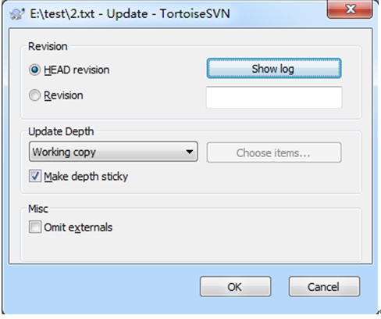
8. SVN还原(SVN Revert)
右击想要回退的文件或者文件夹，在TortoiseSVN弹出菜单中选择”Update to reversion…” 然后会弹出一个窗口，选择或填写要恢复的版本即可

Slide 20
9. SVN更新(SVN Update)
更新本地代码与SVN服务器上最新的版本一致，只要在需要更新的文件夹上点击右键或者在文件下空白处点击右键，选择”SVN Update” (获取指定版本中的内容，点击右键执行SVN菜单中的“Update to reversion“)，就可以了。

Slide 21
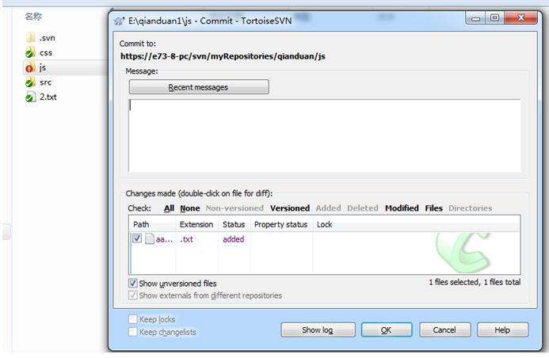
10.SVN提交(SVN Commit)
Svn的提交是将在工作空间做的修改进行提交，文件夹上点击右键或者在文件下空白处点击右键，选择”SVN Commit”如下图所示:

Slide 22
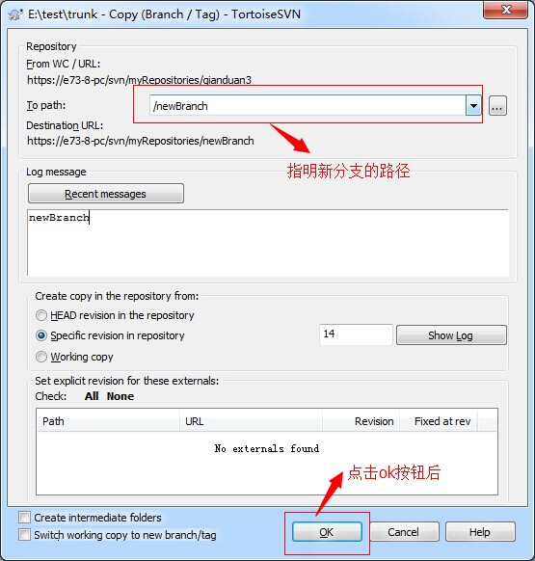
11.分支(branch)
从trunk（主干上）创建分支(branch) 1. 右键trunk --> branch/Tag 点击ok按钮后，就可以在VisualSVN Serval服务器上新增newBranch

Slide 23
谢谢

